Slide 1
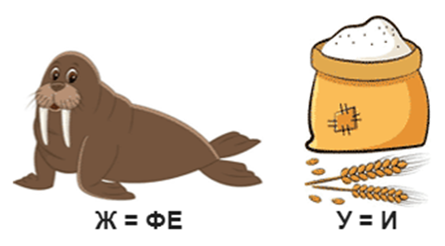
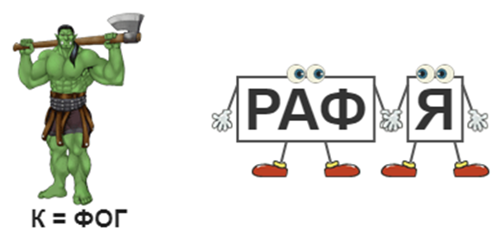
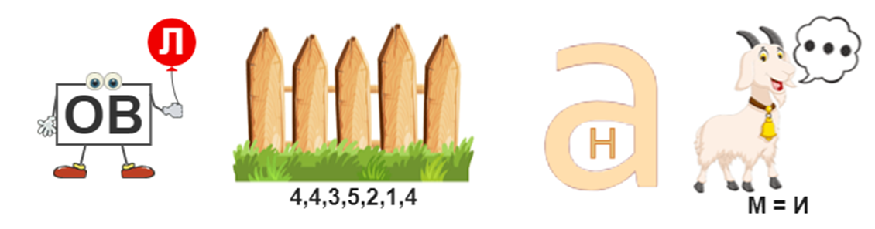

Slide 2
Повторение по теме
«Морфемика.
Словообразование.
Орфография.»
Урок русского языка в 6 классе

Slide 3
Цель урока:Обобщить и систематизировать знания по теме "Морфемика. Словообразование. Орфография".

Slide 4
Теоретический диктант
1. Изменяемая часть слова………
2. Часть слова, которая находится после корня и обычно служит для образования слов…………
3. Главная значимая часть слова, в которой заключено общее значение всех однокоренных слов……
4. Часть слова без окончания. …..
5. Часть слова, которая находится перед корнем и служит для образования слов………

Slide 5
Теоретический диктант.(Проверка)
А) Изменяемая часть слова(окончание)
Б) Часть слова, которая находится после корня и служит для образования новых слов. (суффикс)
В)Главная значимая часть слова, в которой заключено общее лексическое значение всех однокоренных слов (корень)
Г) Часть слова без окончания (основа)
Д) Часть слова, которая находится перед корнем и служит для образования новых слов (приставка)

Slide 6
Слово делится на части.
Ах! какое это счастье!
Может каждый грамотей
Строить слово из частей!

Slide 7
Работа в парах
Передайте друг другу свои листочки, проверьте друг друга. Поставьте оценку.
(за 1-2 ошибки – 4; за 3 – 3-4, больше – 2).

Slide 8
Угадай слово
От глагола понёс взять приставку, от глагола дарить корень, от существительного кружок суффикс. Какое слово получилось?
подарок
От глагола побелел взять корень, от прилагательного маленький суффикс, от прилагательного синий окончание.
беленький
От глагола пришёл взять приставку, от глагола улетел взять корень, от глагола бежит окончание.
прилетит

Slide 9
Способы словообразования
Одна основа
Приставочный
Приставочно-
суффиксальный
Бессуфиксный
Переход
одной части речи в
другую
Суффиксальный
Две основы
Соединение слов
Соединение звуков, букв,
частей основ (КВН, ВУЗ,
спецкор)
Соединение основ

Slide 10
Какими способами образованы данные слова?
1.Развесёлый ←
2. Овражек ←
3. Подсвечник ←
4. Бег ←
5. Лесовоз ←
6.Столовая ←
весёлый (приставочный)
овраг (суффиксальный)
свеча (приставочно-
суффиксальный)
бегать (бессуффиксный)
лес возит (сложение основ)
переход из одной части речи в другую)

Slide 11
Отгадаем слова по их лексическому значению:
Специалист по разведению садов
Локомотив с паровым двигателем
Канал для вывода дыма из трубы
Русская народная игра-пляска
Лес, поваленный бурей
Летательный аппарат
Огнестрельное оружие
Каким способом образованы эти слова?
садовод
паровоз
дымоход
хоровод
бурелом
самолёт
пулемёт

Slide 12




-кос-, -кас-
пре- и при-
Орфограммы
-пол,-полу
Соединительная
О , Е

Slide 13
Орфографическая разминка
Вставить пропущенные буквы, объяснить орфограммы.
Прик..саться, прик..сновение, неук..снительный, пр..школьный участок, пр..хорошенький, пр..сесть, пр..длинный,пр..клеить, пр..открыть, пр..цепить

Slide 14







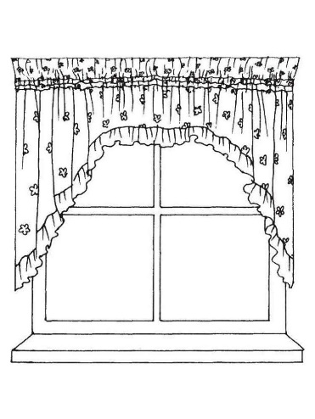


Глухой диктант.(пол-,полу-)

Slide 15
Фразеологизм или пословица. Выберите фразеологизм или пословицу которые характеризуют вашу работу сегодня
- Шевелил мозгами - Засучив рукава
- Слушал краем уха - Считал ворон
- Хлопал ушами
- Держал ушки на макушке - Ловил мух
-Работал до седьмого пота

